Slide 1
자료구조와 설계 게임 캐릭터 선택 도우미
20141001 이지호

Slide 2
목차
데이터 한정화
알고리즘
GUI(mfc)
시연
부족했던 점
Q&A

Slide 3

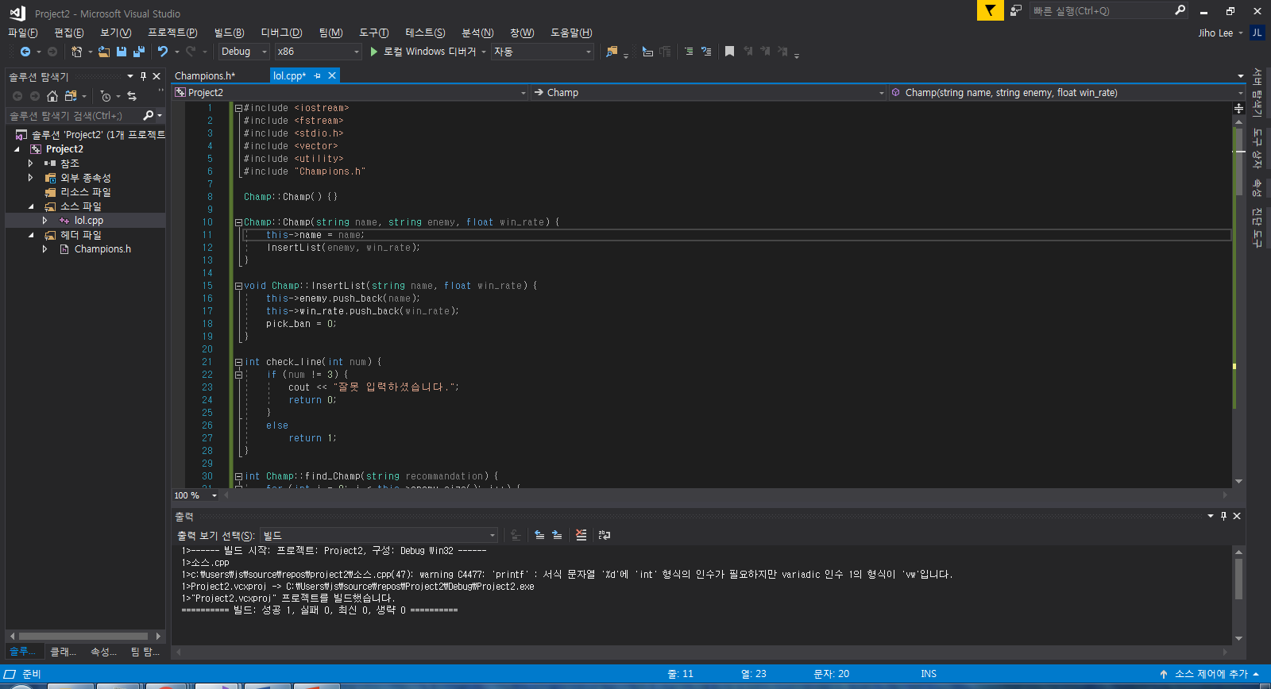
개발 환경
Language : C++
Program : Visual Studio 2017

Slide 4
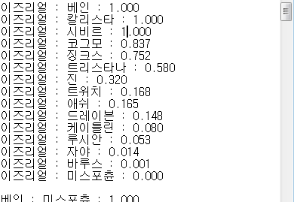
데이터 한정화
텍스트 형식의 파일을 read
데이터셋을 파일 형식으로 받지 못해, 일일이 타이핑해 시간이 많이 필요
이에 한 포지션의 챔피언들만을 가지고 구현을 해 프로그램이 작동하는지 확인

Slide 5
Algorithm
 | Champ 1
 | Champ 2
 | Champ 3
 | Champ 4
winrate
target
사용자가 선택한 챔피언들을 Queue에 저장한 후 target 챔피언에 대한 winrate를 더한다.
모든 챔피언을 번갈아 target으로 지정해 가장 큰 값을 가진 target을 반환한다.

Slide 6
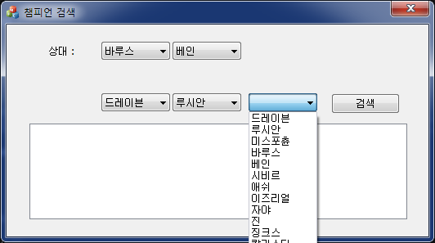
GUI(mfc)

Slide 7
시연

Slide 8
부족했던 점
Ban 시스템(특정 챔피언을 상대방이 사용하지 못하도록 막는 것) 의 구현 실패
데이터셋의 부족
기회가 된다면 크롤링을 이용해 프로젝트 보완 및 완성
프로그램 구상 및 설계에 할애한 노력 부족
- 계속해서 첨삭해가며 코딩 -> 지저분한 코드

Slide 9
Q & A

